Slide 1

SISTEMA DE AMORTIZAÇÃO PRICE

Slide 2

SISTEMA DE AMORTIZAÇÃO
Quando realizamos um empréstimo em instituições financeiras ou bancos, nossa dívida é amortizada em cada parcela além do acréscimo de juros.
No mercado financeiro existem vários sistemas para amortizar uma dívida. Alguns dos sistemas são:

Slide 3

SISTEMA DE AMORTIZAÇÃO
SISTEMA FRANCÊS (SAF ou PRICE);
SISTEMA AMERICANO (SAA);
SISTEMA CONSTANTE (SAC);
SISTEMA MISTO (SAM);
SISTEMA ALEMÃO e outros
O sistema mais utilizado é o SISTEMA FRANCÊS.

Slide 4
SISTEMA FRANCÊS
O Sistema de Amortização Francês foi apresentado pelo filósofo, teólogo e especialista em finanças Richard Price em 1771, e o conceito era aplicado para cálculo de pensões e aposentadorias.
Este método tem como característica as parcelas serem IGUAIS.
É um dos sistemas utilizados pelos bancos para financiamento de casas, empréstimos e etc.

Slide 5
SISTEMA FRANCÊS
No SAF, o valor amortizado em cada prestação aumenta e os juros diminuem, conforme mostra o exemplo:

Slide 6

SISTEMA FRANCÊS
Existem três situações de cálculo para o Sistema Price:
Parcelas Postecipadas;
Parcelas Antecipadas;
Entrada Diferenciada.

Slide 7

SISTEMA FRANCÊS
Os termos utilizados para cálculo são:
PV - Preço à vista, Saldo Devedor, Valor Financiado e Valor Atual.
PMT – Valor das Prestações
i – Taxa de Juros
n – Número de Prestações

Slide 8
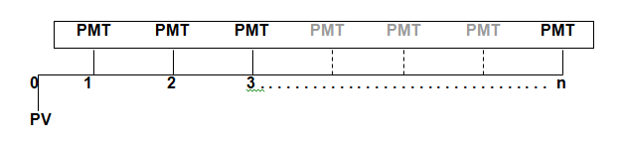
SISTEMA FRANCÊS
PARCELAS POSTECIPADAS ( SEM ENTRADA)

Slide 9

SISTEMA FRANCÊS
$$PMT=PV×\left[\frac{{(1+i)}^{n} ×i}{{(1+i)}^{n} −1}\right]$$
$$PV=PMT×\left[\frac{{(1+i)}^{n} −1}{{(1+i)}^{n} ×i}\right]$$

Slide 10
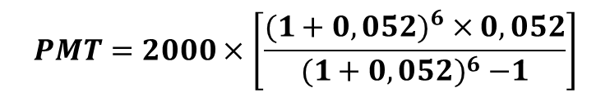

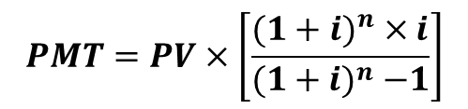

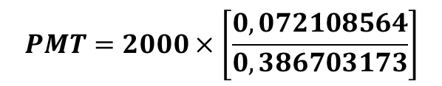
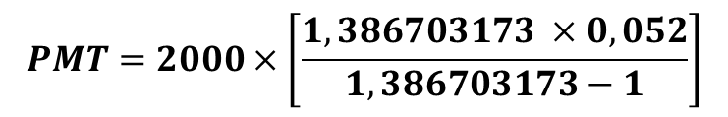
EXEMPLO 1: Uma pessoa realiza um empréstimo em um banco no valor de R$ 2000,00 e deve ser quitado em 6 prestações postecipadas, com uma taxa de 5,2% a.m para investir em um aplicativo com finalidade de melhorar o processo de compra de drivers. Calcular o valor das prestações.
$$PMT=PV×\left[\frac{{(1+i)}^{n} ×i}{{(1+i)}^{n} −1}\right]$$
$$PMT=2000×\left[\frac{{(1+0,052)}^{6} ×0,052}{{(1+0,052)}^{6} −1}\right]$$
$$PMT=2000×\left[\frac{1,386703173 ×0,052}{1,386703173−1}\right]$$
$$PMT=2000×\left[\frac{0,072108564}{0,386703173}\right]$$
$$PMT=2000×0,18647006$$
$$PMT=R\$ 372,94$$

Slide 11
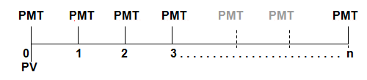
SISTEMA FRANCÊS
PARCELAS ANTECIPADAS ( COM ENTRADA)
OBS: Para caracterizar uma parcela antecipada, o valor pago na entrada deve ser igual ao das demais prestações.

Slide 12
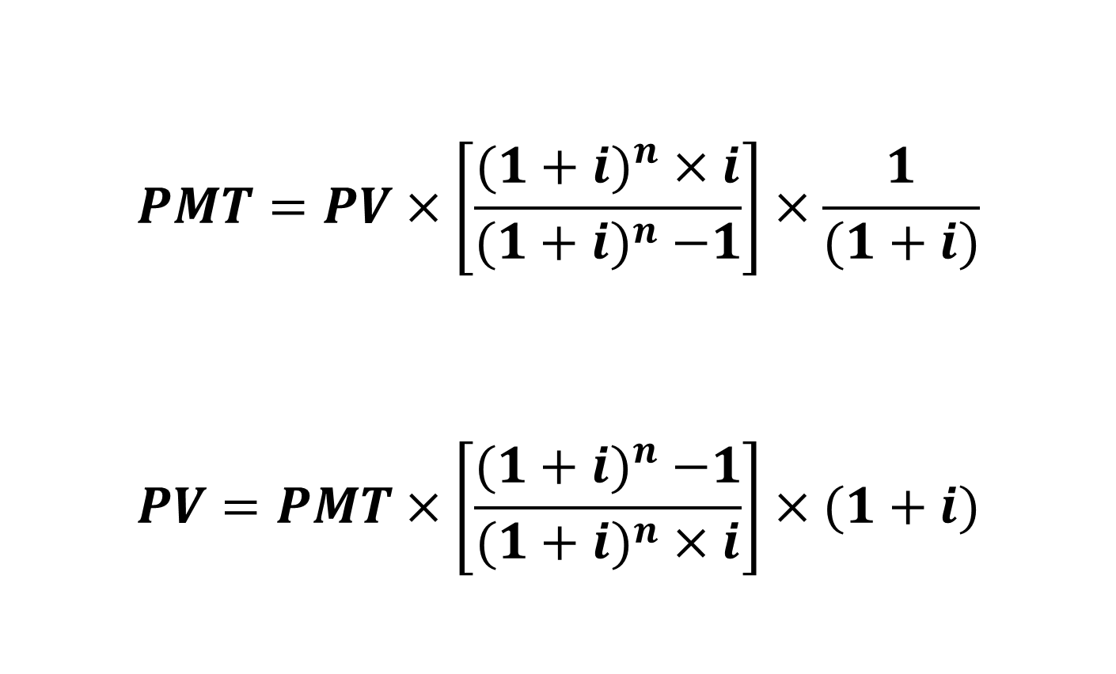
SISTEMA FRANCÊS
$$PMT=PV×\left[\frac{{(1+i)}^{n} ×i}{{(1+i)}^{n} −1}\right]×\frac{1}{(1+i)}$$
$$PV=PMT×\left[\frac{{(1+i)}^{n} −1}{{(1+i)}^{n} ×i}\right]×(1+i)$$

Slide 13
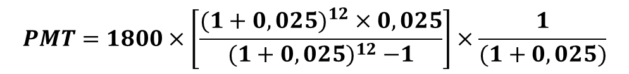

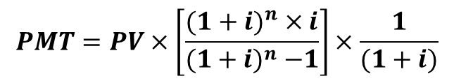
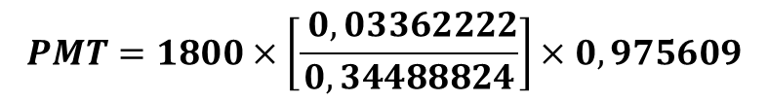
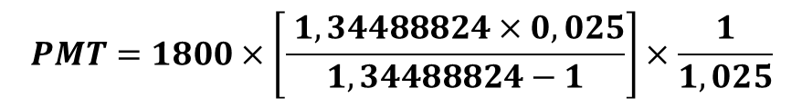
EXEMPLO 2: Uma pessoa realiza um empréstimo em um banco no valor de R$ 1800,00 e deve ser quitado em 12 prestações antecipada, com uma taxa de 2,5% a.m para investir em um aplicativo com finalidade de melhorar o processo de compra de drivers. Calcular o valor das prestações.
$$PMT=PV×\left[\frac{{(1+i)}^{n} ×i}{{(1+i)}^{n} −1}\right]×\frac{1}{(1+i)}$$
$$PMT=1800×\left[\frac{{(1+0,025)}^{12} ×0,025}{{(1+0,025)}^{12} −1}\right]×\frac{1}{(1+0,025)}$$
$$PMT=1800×\left[\frac{ 1,34488824×0,025}{1,34488824−1}\right]×\frac{1}{1,025}$$
$$PMT=1800×\left[\frac{ 0,03362222}{0,34488824}\right]×0,975609$$
$$PMT=1800×0,09748729×0,975609$$
$$PMT=R\$ 171,97$$

Slide 14

SISTEMA FRANCÊS
ENTRADA DIFERENCIADA

Slide 15
SISTEMA FRANCÊS
ENTRADA DIFERENCIADA
Se o valor da entrada for diferente das demais prestações, RETIRA-SE o valor da entrada e o saldo devedor é financiado pela modalidade POSTECIPADA.

Slide 16
TAXA INTERNA DE RETORNO

Slide 17
TAXA INTERNA DE RETORNO
A taxa interna de retorno é a taxa à qual o fluxo de caixa descontado de um projeto é igual ao Valor de Investimento, ou seja, o Custo do projeto. Nesse caso, necessariamente o VPL de um projeto descontado à TIR é zero. Podemos afirmar então que a TIR é o maior custo de oportunidade que um projeto pode suportar.

Slide 18
TAXA INTERNA DE RETORNO
EXEMPLO 1: Hamilton deseja realizar um investimento de R$ 60.000,00 para abrir uma loja no centro da cidade. No 1º mês a expectativa de lucro é de R$ 26.000,00, no 2º mês R$ 25.000,00 e no 3º mês R$ 22.000,00. Sabe-se que foi adotada uma taxa de 2% a.m. Calcule a VPL e TIR.

Slide 19

EXERCÍCIOS

